Slide 1
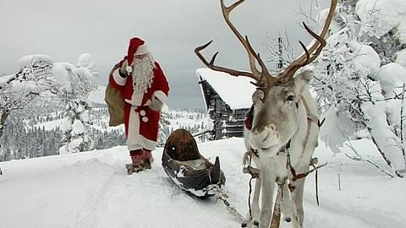
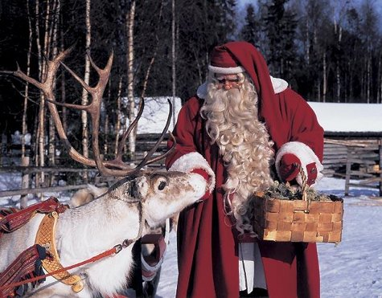
Joulupukki (Йоулупукки) – Финляндия

Slide 2
Joulupukki ("рождественский козёл" – "рождественский дед"). Живет в Финляндии. Традиция этого имени пришла ещё из Средневековья, когда подарки на Йуль, праздник середины зимы, разносил именно «Йольский козёл». Позднее с приходом и утверждением христианства его сменил Святой Николай, а имя осталось. Сейчас Йоулупукки выглядит совсем иначе — с белой бородой, в красной шубе и шапке, с посохом, но ещё в XIX веке его изображали в козлиной шкуре и иногда даже с маленькими рожками. Йоулупукки живёт в Лапландии на горе Корватунтури (Korvatunturi) с 1927 года, когда Финская радиовещательная компания объявила Корватунтури постоянной резиденцией Йоулупукки. Корватунтури, «Сопка-уши», находится на самой границе с Россией и по форме напоминает уши — кто говорит заячьи, кто собачьи. Но как бы там ни было, считается, что именно благодаря такому жилищу-уху Йоулупукки может слышать мечты и желания всех детей.

Slide 3
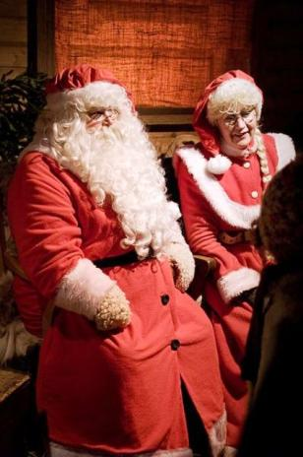
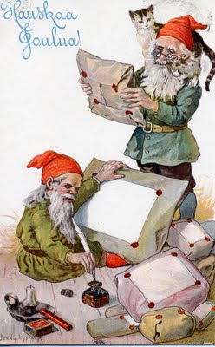
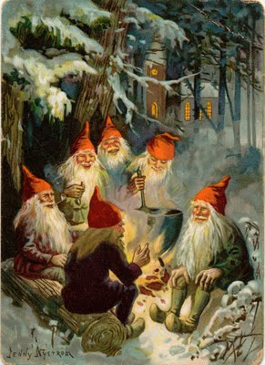
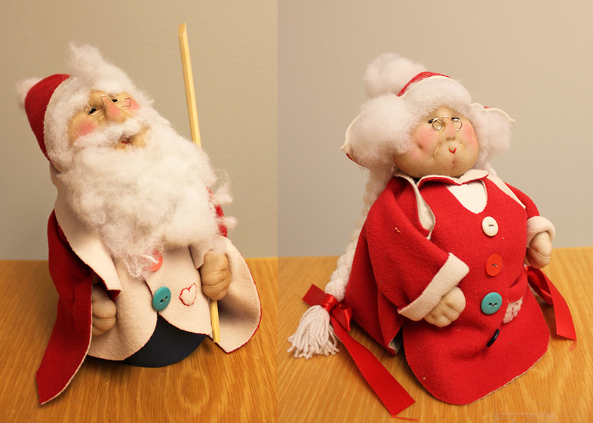
У Йоулупукки есть жена — Муори (Muori, «старая хозяйка») — олицетворение зимы. В помощниках у Йоулупукки служат гномы, которые в течение года сидят в «Пещерах Эха» (Кайкулуолат, Kaikuluolat) и слушают, как себя ведут дети во всем мире, а перед Рождеством разбирают рождественскую почту, помогают готовить и упаковывать подарки. Ездит Йоулупукки на оленьей упряжке, а иногда на ослике.

Slide 4
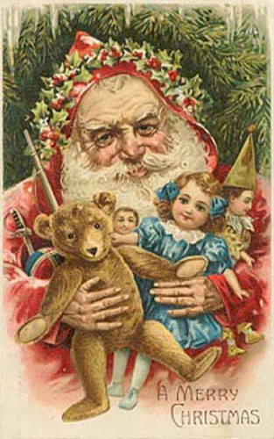
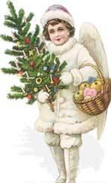
Вайнахтсман – Германия

Slide 5
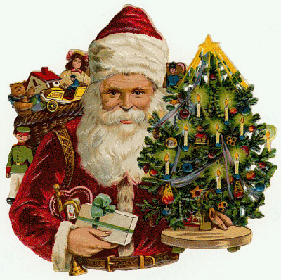
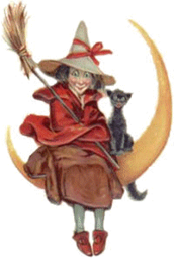
Баббе Натале и ведьма Бефана
Баббе Натале и ведьма Бефана дарят детям подарки в Италии. Праздничный костюм у Баббе Натале как у Санта Клауса. Он вообще очень похож на своего американского коллегу.

Slide 6
Бефану изображают обычно в виде старушки, летящей на метле, одетой во всё чёрное и с мешком подарков и сладостей за спиной.
Подарки Баббе Натале и ее помощница оставляют в подвешенном чулке или в сапожке, выставленном за дверь.
Причем легенда гласит, что Бефана дарит желанные подарки только послушным детям, а хулиганам достается уголек или горстка золы.
Существует также поверье, что если в доме хороший хозяин, Бефана не только подарит подарки его детям, но и перед уходом подметёт пол. Существует обычай: в ночь с 5 на 6 января оставлять на камине небольшой бокал вина и блюдце с едой для Бефаны.

Slide 7
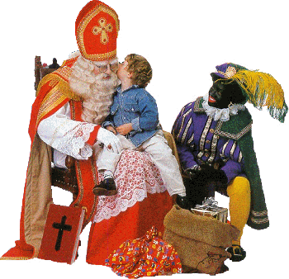
Синтер Клаас и Черный Петер
В рождественскую ночь в Голландии Синтер Клаас появляется верхом на коне, облачённый в митру и белую епископскую мантию, в сопровождении верного слуги-мавра по прозвищу Чёрный Питер, который несет волшебный мешок с подарками для послушных ребятишек и розги для озорников.

Slide 8
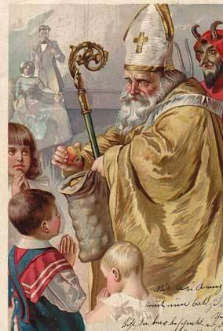
Святой Микулаш и чертёнок
Микулаш - добрый чешский дедушка, который дружит с чертом и ангелом. Праздник Святого Микулаша в Чехии очень распростран. Его празднуют в предвечер дня святого Микулаша - 5-ого декабря. Вечером по традиции по городу ходит сам Святой Микулаш, который заходит в семьи, где есть маленькие дети. С собой он носит книгу, где записаны все хорошие и плохие поступки, совершенные ребятами за год. Послушным и добрым детям он дарит подарки, а непослушным - уголь. Уголь носит в большом мешке черт, сопровождающий Микулаша. Обычно с ними путешествует еще и добрый ангел.

Slide 9
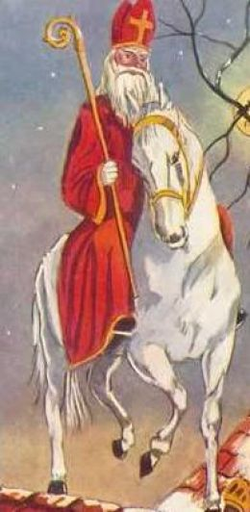
Агиос Василис
Агиос Василис - это святой Василий. В то время как для всех европейских стран прообразом рождественского святого стал святой Николай Чудотворец, у греков в этой роли выступает Василий Великий Кесарийский, младший современник Николая, живший вместе с ним в IV веке нашей эры. Святой Василий оказался рождественским святым по той причине, что его память празднуется греческой церковью первого января. Этот святой был издавна известен и в России, прежде всего как автор популярного богословского труда «Шестоднев». В облике современного греческого св.Василия много черт от его западного собрата. Его изображают стариком с белой бородой, который объезжает дома и дарит подарки детям. В соответствии с западными представлениями, святого Василия изображают в красно-белом наряде и даже иногда утверждают, будто он живет на Северном полюсе. Но в народных греческих колядках все-таки поется о том, что "приходит святой Василий из Кесарии" (это город в Малой Азии, на территории нынешней Турции, где святой был епископом в древние времена).

Slide 10
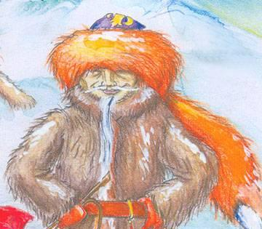
Увлин Увгун
Увлин Увгун живет в Монголии. Он великолепный скотовод, а потому и на праздник он приходит в традиционной монгольской одежде скотовода: в мохнатой шубе и большой лисьей шапке. Ведь с 31 декабря на 1 января монголы отмечают ещё и день (ночь!!!) скотовода. В руке у него кнут, а на поясе - сумка с трутом и огнивом.
Он всегда появляется в сопровождении девочки-снега Зазан Охин и своего внука Шина Жила (символ Нового года).

Slide 11
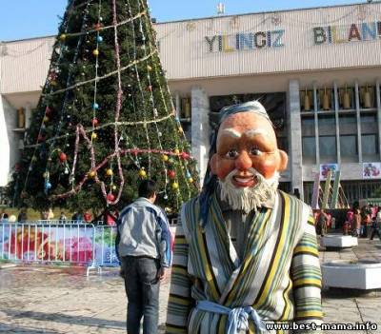
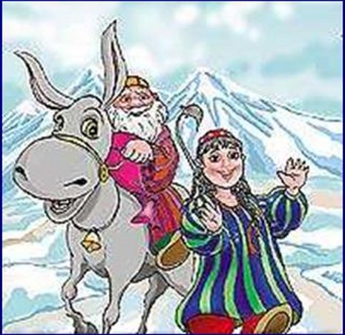
Корбобо
Узбекский Корбобо приезжает в кишлаки в нарядной тюбетейке и ярком халате на ослике, навьюченном мешками с подарками. Ему помогает внучка Коргыз.

Slide 12
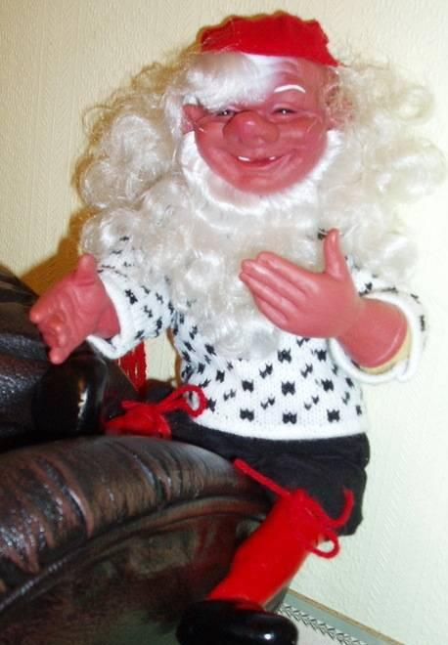
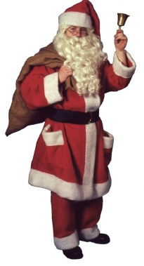
Юлениссе
Этот волшебник из Норвегии. По одной легенде добрый гном Юлениссе ездит на козе, поэтому дети кладут в башмаки, подготовленные для получения подарков, колосья овса. А по другой легенде Гном Юлениссе живет в лесу и ездит на тележке, запряженной лисами. Целый год он мастерит подарки в своей избушке, а в декабре перебирается поближе к людям. Пока домашние заняты приготовлениями праздничного стола, он хлопочет по дому и следит за младенцами.
Это маленький старичок носит белую бороду и шубу, на голове у него красный чулок, охраняет домашних животных и играет с детьми. Чтобы не прогневить в сущности доброго гномика, в канун Рождества семья идет в хлев и оставляет там тарелку с рождественской кашей для этого сказочного существа. Кстати, интересно, что даже умудренные опытом взрослые норвежцы верят в этого мифологического человечка. От Юлениссе зависит многое, в частности, сбудутся желания или нет. К тому же, если он рассердится на хозяев дома, то может натворить много пакостей. Каждая норвежская семья понимает, что с гномиком надо поддерживать теплые, дружеские отношения, иначе он может сжечь дом или украсть велосипед.

Slide 13
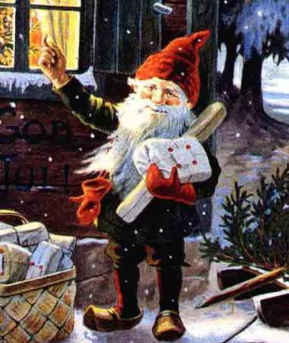
Юлетомте или Юль Томтен
Юль Томтен приносит подарки в Дании и Швеции. Имя его означает "Рождественский гном". Он живет в волшебном лесу и у него есть помощник - снеговик Дасти. Если вы прийдете в гости к Юлю Томтену - внимательно смотрите под ноги: по тропинкам снуют крошечне эльфы.

Slide 14
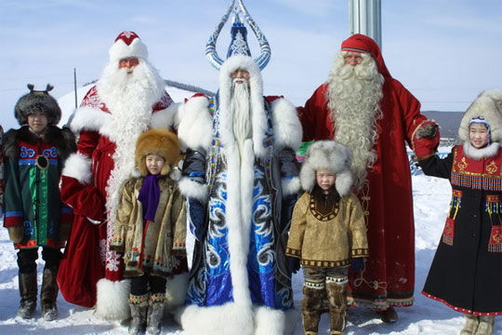
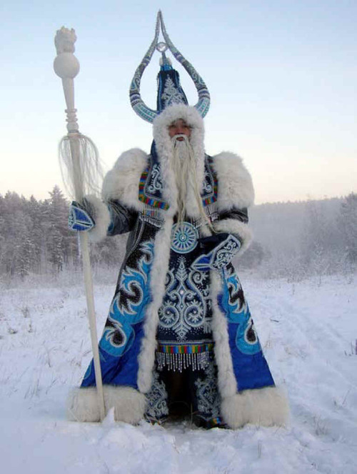
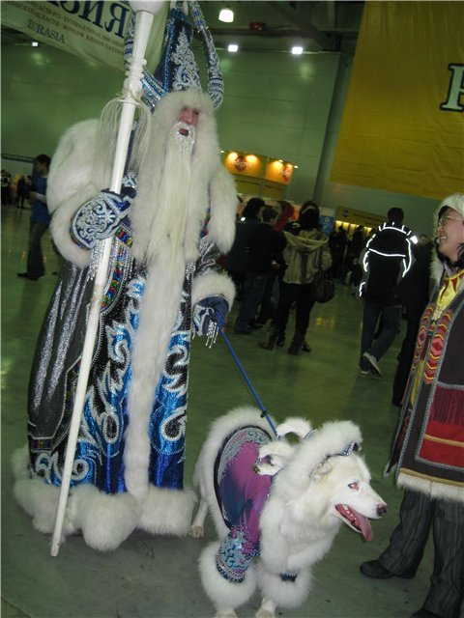
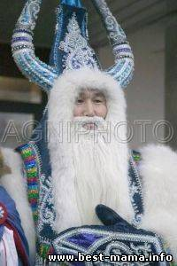
Эхээ Дьыл Эхээ Дьыл живет в Якутии. У него есть огромный бык, который каждую осень выходит из океана и начинает отращивать рога. Чем длинне рог - тем крепче мороз.
Его жена ведает зимним временем, трое дочерей занимаются по очереди весенним, летним и осенним. Внучка Хаарчаана – покровительница снега, ее младший братик Тыалчаан – мальчик Новый год.

Slide 15
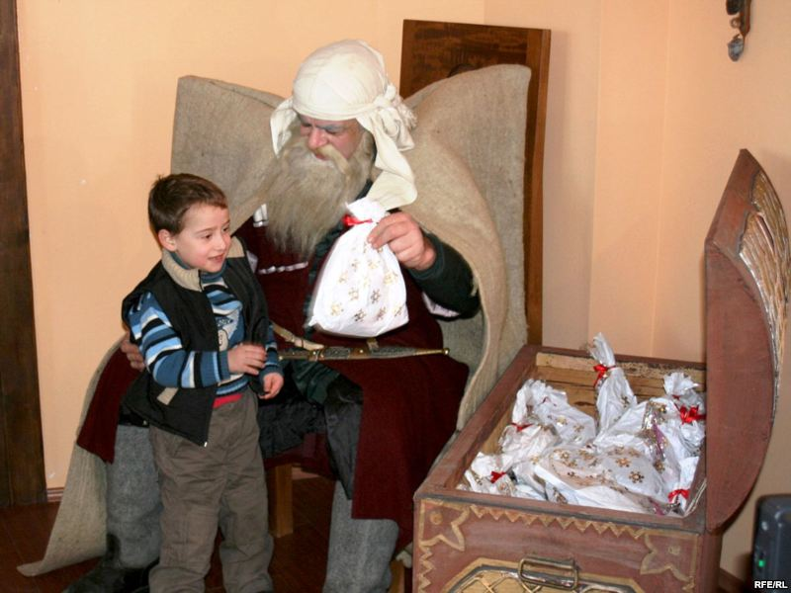
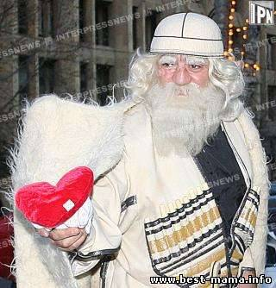
Товлис Бабуа
Товлис Бабуа живет в Грузии. Подарки он достает из волшебного мешка хуржина. Сам Товлис Бабуа родом из высокогорного села Ушгули, на голове носит сванскую шапку, а одет в черную чоху с белой буркой.

Slide 16
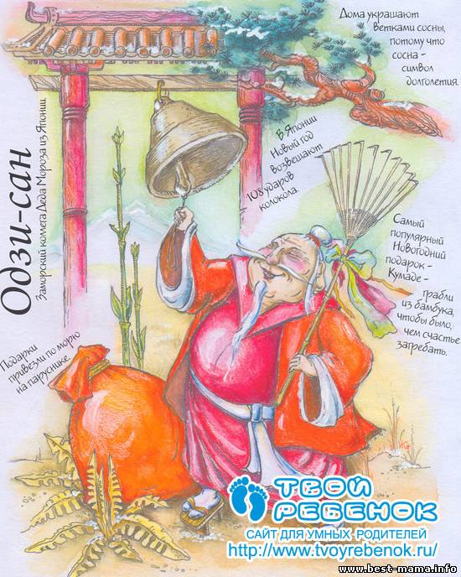
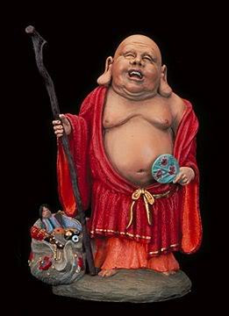
Одзи-сан и Сегацу-сан В Японии Новый год возвещают 108 ударов колокола. Одзи-сан привозит подарки по морю и дарит их ребятам. Одзи-сан появился совсем недавно - это модифицированный вариант американского Санта-Клауса.
Сегацу-сан посещает японцев уже давно. В отличие от молодого Одзи, традиционному Сегацу-сану приходиться ходить по домам целую неделю, которую японцы называют "золотой". Одет Сегацу-сан в небесно-голубое кимоно, он не дарит подарки малышам, за него это делают их родители. Для японского волшебника перед домами строят небольшие воротца из бамбуковых палочек с сосновыми ветками. А более богатые люди устанавливают карликовые деревца сосны, сливы или цветущего персика. Дома украшают ветками сосны, сосна - символ долголетия. Дети наряжаются в новую одежду, чтобы в наступающем году быть здоровыми и удачливыми. Они играют в ханэцуки, участвуют в новогодних представлениях, строят домики и фигурки из снега (если позволяет погода), запускают воздушных змеев, а на ночь под подушку обязательно кладут картинки с изображением парусников, чтобы их посетили Семь богов счастья.
Самый популярный новогодний подарок - Кумаде - грабли из бамбука, чтобы было чем счастье загребать.

Slide 17
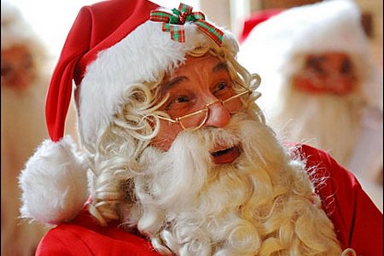

Slide 18
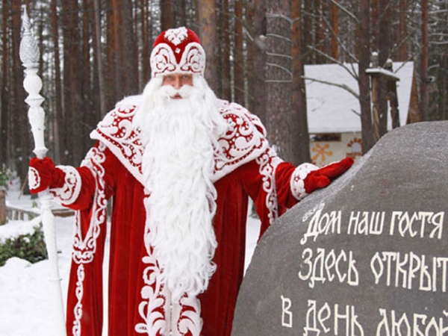
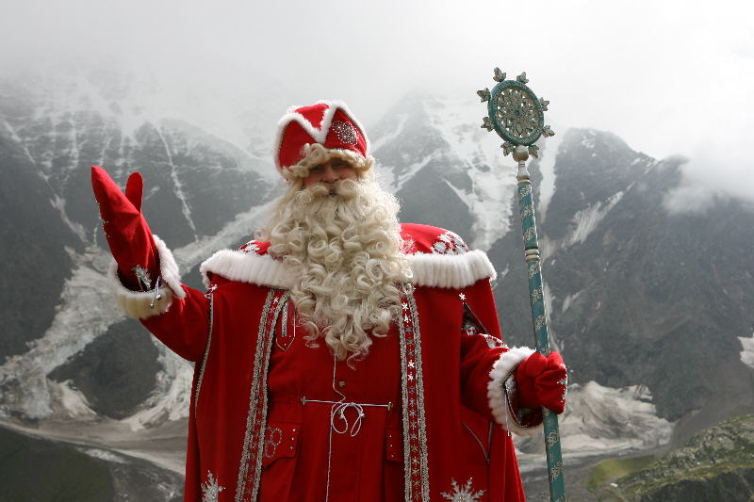

Slide 19
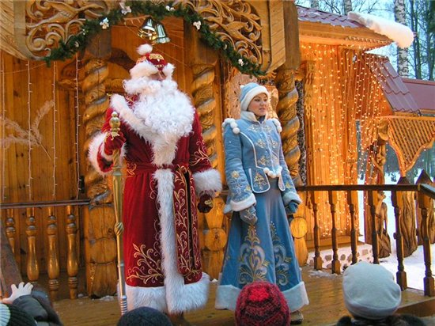
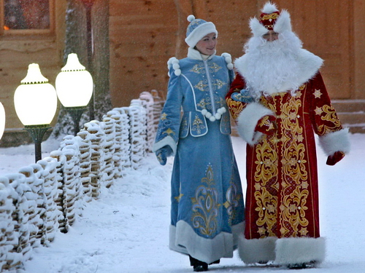
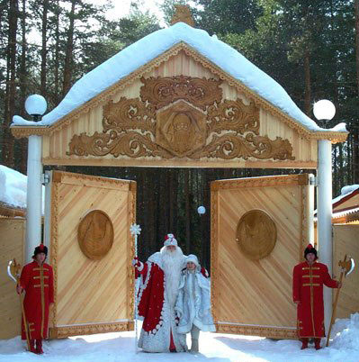
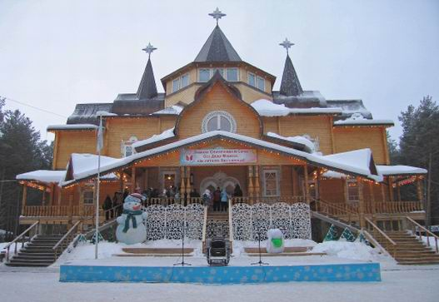
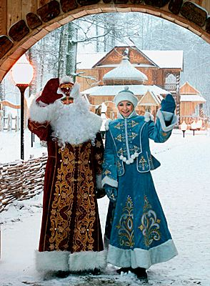

Slide 20
